Slide 1

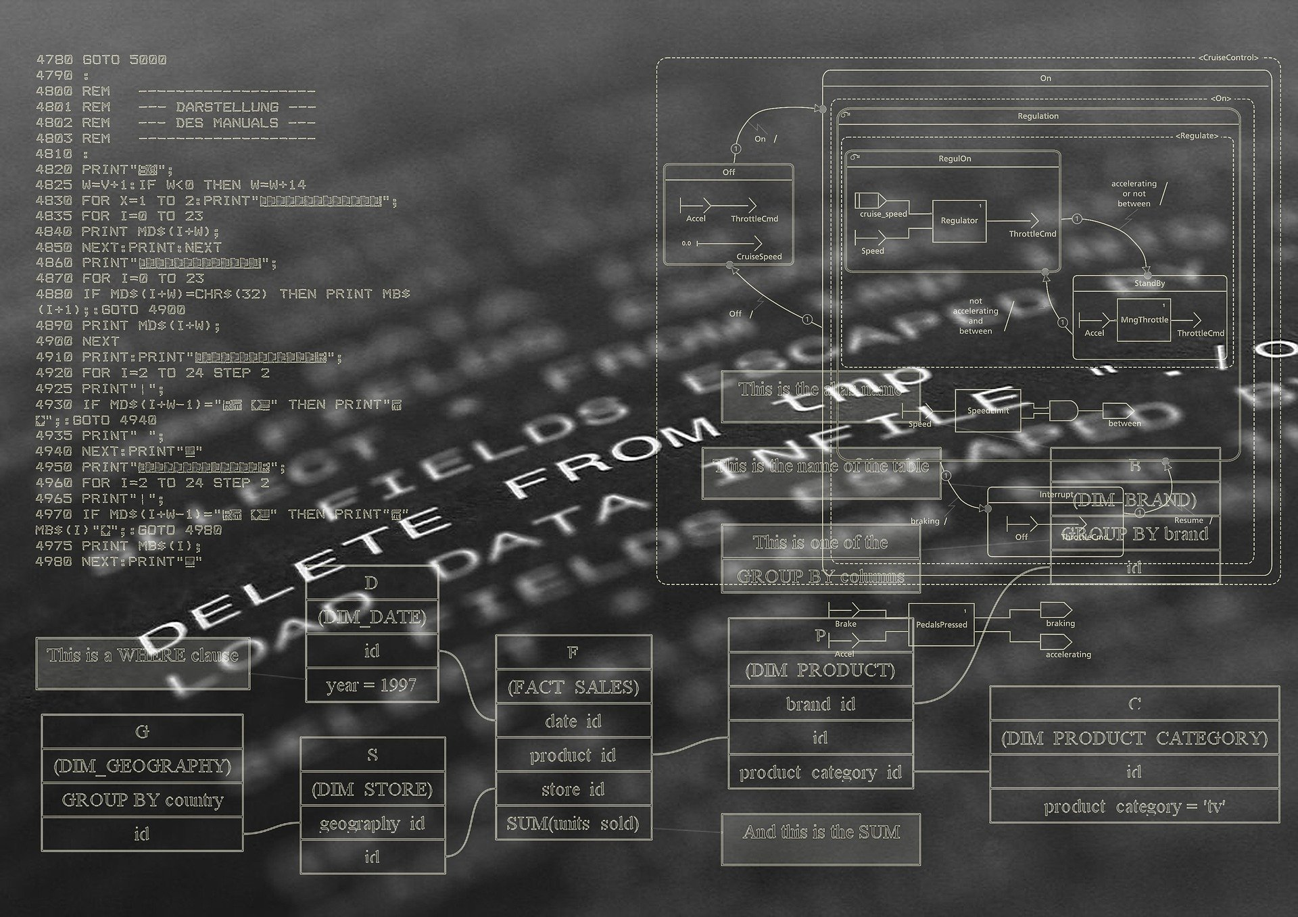
Algoritmos de Lógica de Programação I

Slide 2

Unidade I: Entrada e saída de dados
Prof. Me. Pietro Martins de Oliveira

Slide 3
Entrada e saída de dados
Entrada de Dados: o usuário está inserindo informações
Teclado, mouse, arquivos, etc...
Comando – função – utilizado (pseudocódigo): leia()
Sintaxe:
leia(<nome_da_variavel>)
Exemplo:
leia(idade)

Slide 4
Entrada e saída de dados
Saída de Dados: é a forma do programa dizer algo ao usuário
Pode ser via monitor, tela, display, mas também, impressora, arquivos, etc...
Comando utilizado (pseudocódigo): escreva() ou escreval()
Sintaxe:
escreva(<nome_da_variavel>)
Exemplo:
escreva(resultado)
escreval(“Digite algo pelo teclado:”)

Slide 5
Entrada e saída de dados
Exemplos – entrada de dados:
leia(num)
leia(var1, var2)
Exemplos – saída de dados:
escreval(“Insira um número:”)
escreva(num)
escreval(“O número é:”, num)

Slide 6
Estrutura geral de um algoritmo em pseudocódigo
Prof. Me. Pietro Martins de Oliveira

Slide 7
Construindo algoritmos: estrutura geral (pseudocódigo)
Algoritmo <nome_do_algoritmo>
Var <nome_variável_1> : <tipo_variável>
<nome_variável_2> : <tipo_variável>
⁞
Início
<bloco de comandos 1>
<bloco de comandos 2>
⁞
Fim

